Slide 1

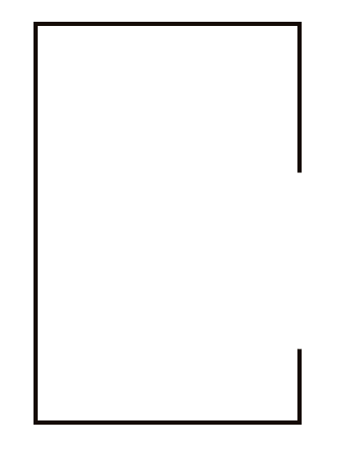
杂志封面颜色的自动设计
自动设计ADoMC系统
汇报人：高一方

Slide 2
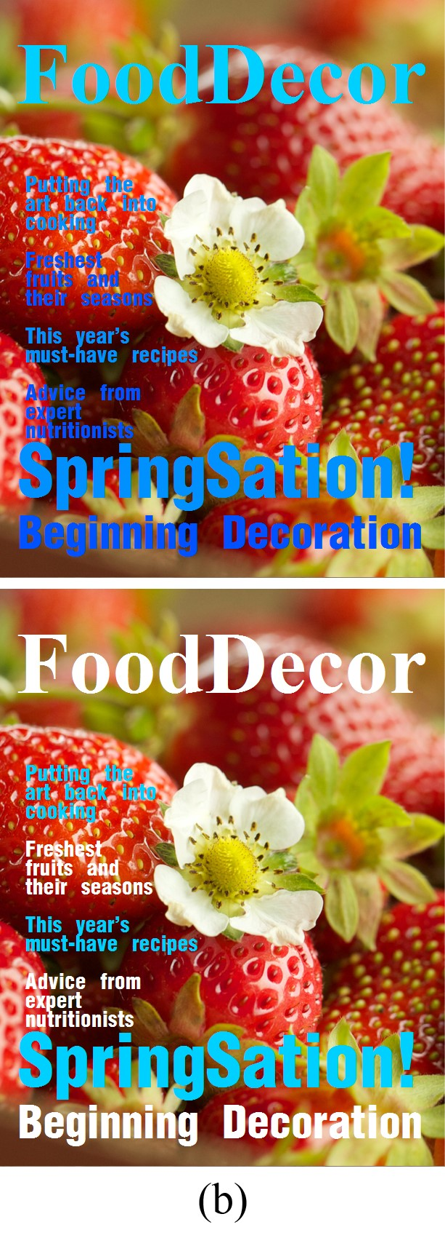
文本易读性解决方案和结果
Start
H
−
H
BG

30
No
M
M
Yes
No
H
HL
−
H
BG

30
OR
H
−
H
BG

30
No
HL
BL
BL
L
BG

90
M
Yes
Yes
color
New
Old
HL
✶
color
M
color
New
✶
black
color
New
✶
white
M
M
No
L
BG

90
HL
Yes
color
New
✶
color
New
HL
M
color
New
✶
black
color
New
✶
white
color
New
✶
color
Old
BL
BL
BL
M
End
当文本的亮度（CIELab）与其本地背景太接近时。在本流程图中，刊头的亮度表示为LM以及LBGM显示的刊头局部背景的平均亮度。此外，HL和BL分别表示标题和署名。

Slide 3
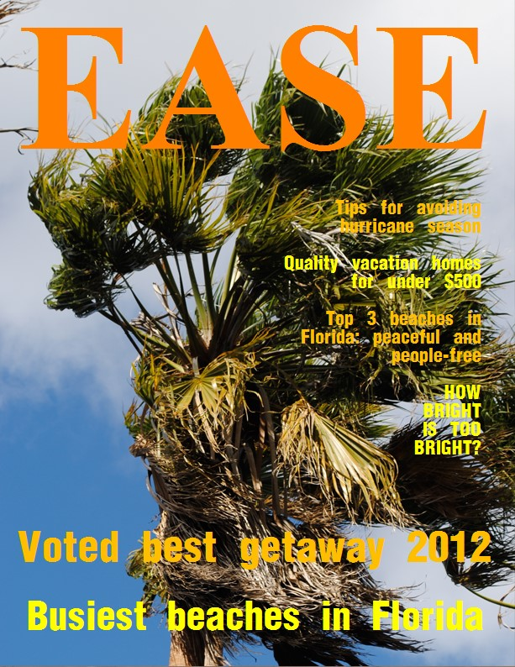
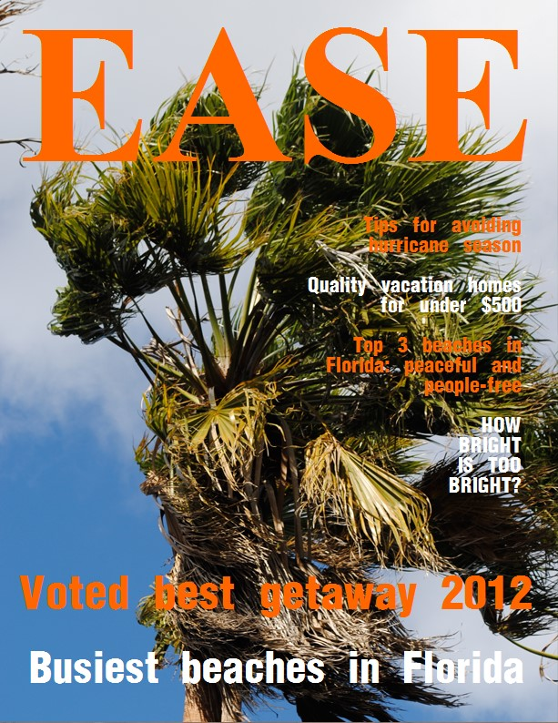
文本易读性解决方案和结果
Start
H
−
H
BG

30
No
M
M
Yes
No
H
HL
−
H
BG

30
OR
H
−
H
BG

30
No
HL
BL
BL
L
BG

90
M
Yes
Yes
color
New
Old
HL
✶
color
M
color
New
✶
black
color
New
✶
white
M
M
No
L
BG

90
HL
Yes
color
New
✶
color
New
HL
M
color
New
✶
black
color
New
✶
white
color
New
✶
color
Old
BL
BL
BL
M
End
文本的色调（HSV）与其局部背景太接近时的颜色修改结果

Slide 4


文本易读性解决方案和结果
Start
H
−
H
BG

30
No
M
M
Yes
No
H
HL
−
H
BG

30
OR
H
−
H
BG

30
No
HL
BL
BL
L
BG

90
M
Yes
Yes
color
New
Old
HL
✶
color
M
color
New
✶
black
color
New
✶
white
M
M
No
L
BG

90
HL
Yes
color
New
✶
color
New
HL
M
color
New
✶
black
color
New
✶
white
color
New
✶
color
Old
BL
BL
BL
M
End
通过对文本应用阴影效果来提高文本可读性的另一种解决方案

Slide 5
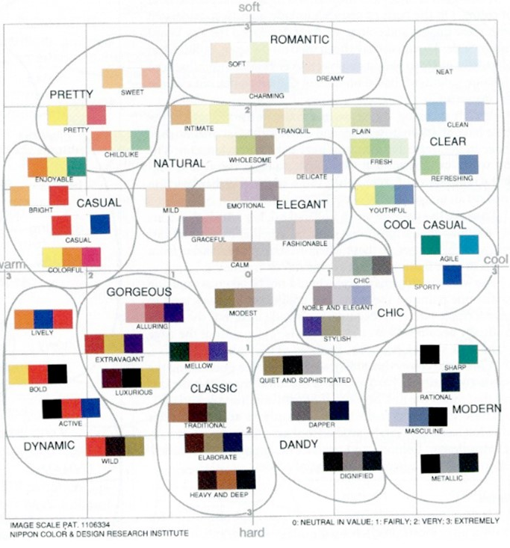
封面图像的颜色语义
小林首先定义了130种基本颜色。然后他定义了1170种三色组合，并将它们与180个形容词(称为颜色图像)或标签联系起来。这些标签后来被分为15种模式。这些图案代表了一些时尚和生活方式的选择。小林将他的三色组合在一个温冷和软-硬的尺度上进行定位，并基于这种安排，定义了每个图案的边界。图1所示。用小林的15个图案和他的一些三色组合来说明小林的彩色图像比例。

Slide 6
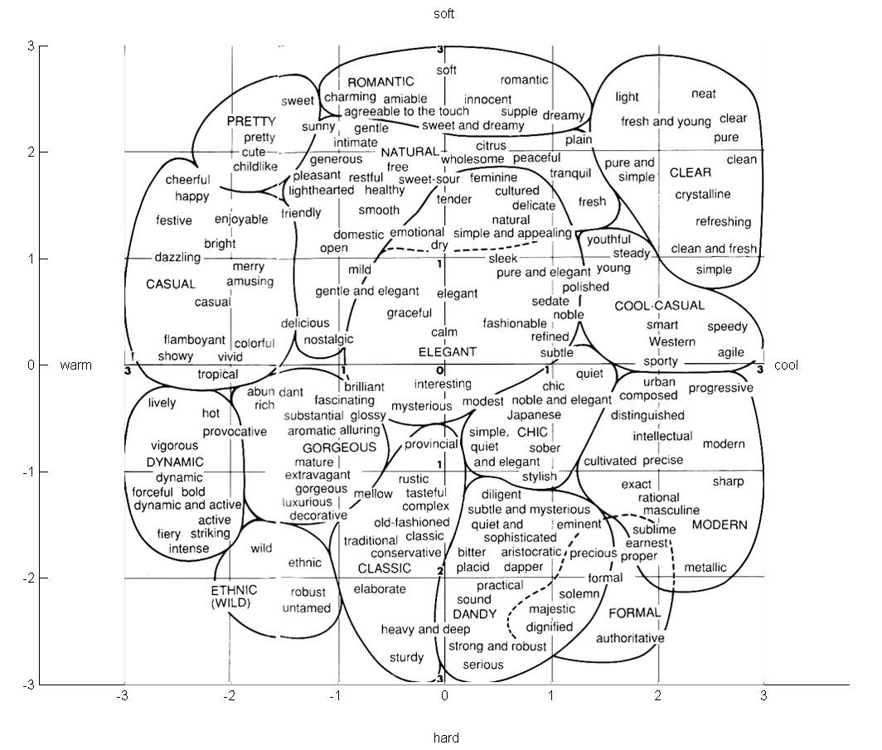
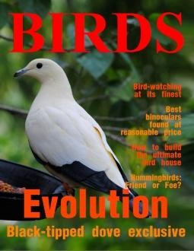






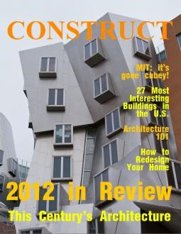

封面图像的颜色语义
R-ADoMC，它根据用户的喜好个性化杂志封面设计。
基于用户想要在他/她的设计中传达的颜色情绪，使用颜色语义来为封面选择图像。
插图的杂志封面是自动设计的小林的彩色图像比例。这些设计的封面图片都是根据小林的图案挑选出来的，代表了杂志封面设计的心情。封面图片是根据小林的尺度进行分类的，然后才添加文字。

Slide 7
结论
在杂志封面的设计中，对封面图像的颜色分布以及其他图形和文本元素的颜色做出一系列决定被认为是色彩设计的概念。这个概念解决了一些主观的挑战，具体来说，如何确定一组颜色，既美观又有助于设计的功能，文本元素的易读性，以及杂志类别的风格一致性。我们的自动色彩设计解决方案包括量化这些挑战，通过部署一些著名的色彩理论。我们讨论了它的颜色和谐的概念，松田的和谐色调和色调模板作为颜色和谐的几何结构。然后我们强调了颜色语义的概念。我们描述了小林的彩色图像比例，并说明了我们如何利用这个比例来传达设计的色彩情绪。我们认为自动色彩设计的框架可以扩展到其他类型的媒体，如文档文档、网页和视频的色彩设计。此外，颜色语义的概念可以应用于各种各样的应用，包括从图像中提取语义颜色，颜色情绪转移，图像的计算美学，图像注释和检索，图像增强技术，推荐和个性化，并通过例子设计。这个概念还可以提供更复杂的用户交互和用户界面集。

Slide 8
架构图

Slide 9
架构图
智能识别海报中的文字
文字检测（检测器）
区域切片并过滤
文字矫正
单字识别
检测识别正确性
复杂背景、艺术字体、低分辨率、非均匀光照、图像退化、字符形变、多语言混合、文本行复杂版式、检测框字符残缺
对判断出的文字区域切片，过滤掉多余的非文字区域

Slide 10
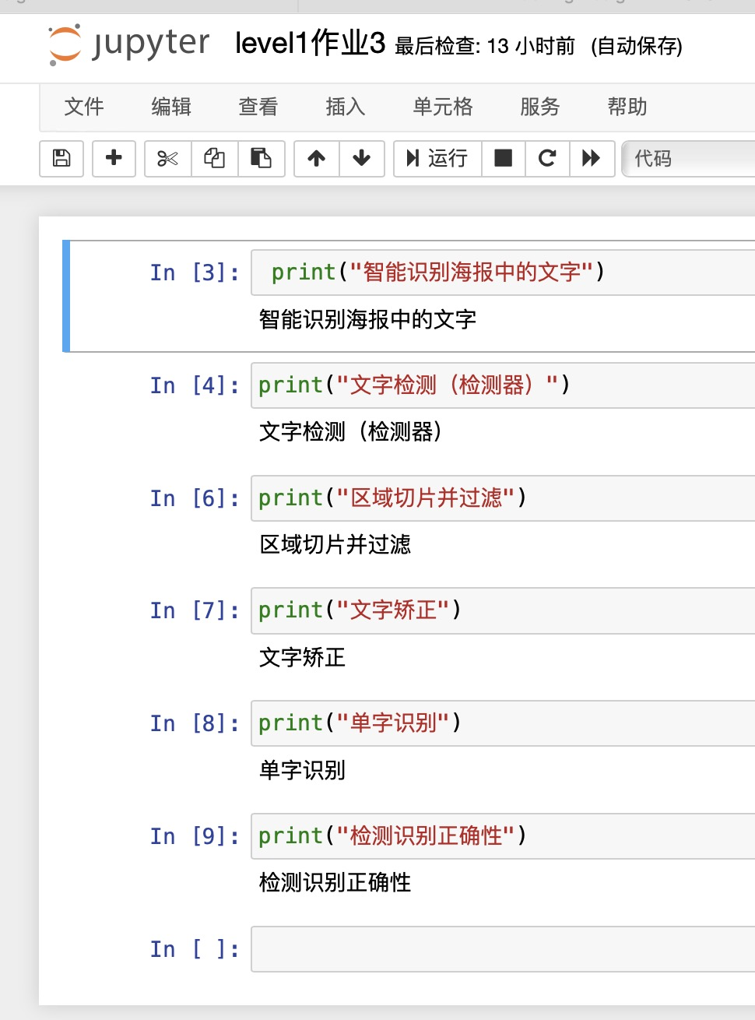
代码？

